Slide 1
버드우드CC 배터리 점검결과
2020年 03月 09日
세방전지㈜ CS팀

Slide 2
버드우드CC 배터리 점검결과
1. 버드우드CC 현황
홀수 | 카트 | 카트수 | 배터리 |  |  | 충전기 | 팀수[Max.] | 부하율[％]
18홀 | CT&T카트 | 64대 | L-8240 | 25대 | ‘19.03[15대] ‘19.09[10대] | Detla-Q [Algorithm 3] | 88팀 | 176％
 |  |  | RANGER160 [Trojan] | 39대 | ‘17.06[10대] ’18.04[11대] ‘18.09[18대]
-.부하율(％) : 평균 일가용 카트 수 50대 기준 -.정제수보충주기 : 1회/1.5개월(1년미만), 1회/1개월(1년이상)
2. 불만현황
‘19.03월 카트 15대 장착, 약 10개월 도달 시 카트 3대 배터리고열 발생 됨.
3.점검결과
1)카트 3대 장착 후 사용기간 10개월 도달 시 배터리 고열(Max. 65℃), Mossing 발생되었으며, Delta-Q 충전기 Algorithm 3번 적용 됨.
2)납품 시 보증기간 2년 적용되었으나 부하,충전량 확인 및 운영상태 확인 후 탄력적 대응이 필요 함.
4.조치사항
1)당사제품에 대한 불만을 최소화 시키고, 3~4월 중 카트 14대 배터리(84개) 교체 예정이므로
당사제품 재 구매 진행을 위해 금번 고열발생된 카트 3대 (배터리 18개) 무상교체를 진행토록 하겠으며,
2)운영환경에 대한 합동점검 실시하여 탄력적으로 대응토록 하겠음.
3)고열 발생된 카트 3대의 충전기 Algorithm #3→#1으로 변경 완료하였으며, 합동점검 시 확대적용 토록 하겠음.

Slide 3
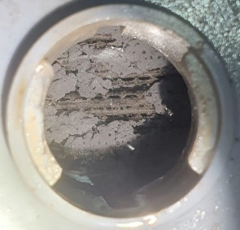
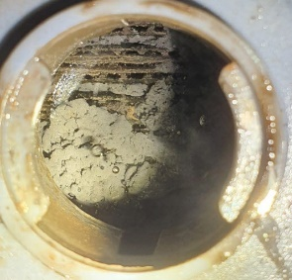
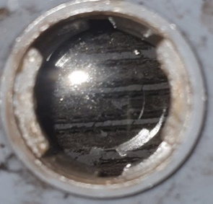
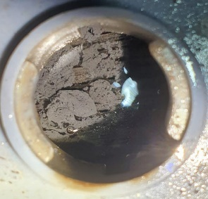
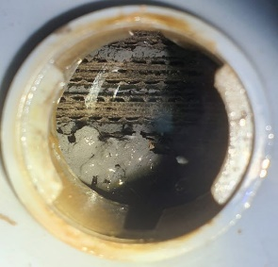
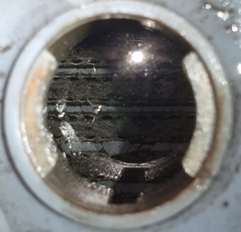
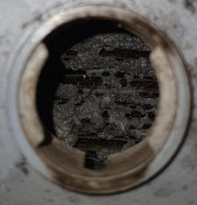
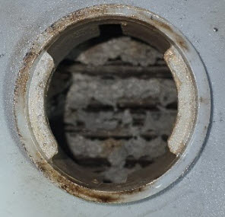
5. 배터리 점검내역
5-1) #68 – 충전완료 후 대기상태 (10개월 도달 고열불만)
5-2) #53 – 충전완료 후 대기상태 (10개월 도달 고열불만)
5-2) #43 – 충전완료 후 대기상태 (10개월 도달 고열불만)

Slide 4
5-4) #68 – 충전완료 후 대기상태 (5개월 도달)
5-5) TROJAN RANGER160 - #36 – 충전완료 후 대기상태 (23개월 도달)

